Slide 1
Soirée Météo
Situations météo habituelles.
Atmosphère standard.
L'air et l'eau.
Gradients adiabatiques.
Emagrammes.
Couche convective.
Constitution du sol.
Prévisions numériques.
RASP.
Hauteur de la couche convective (cc).
Epaisseur de la couche convective.
Ensoleillement.
Vent dans la CC.
Couverture nuageuse.
Qualité du thermique Thq.

Slide 2
Alt
Temp
PtRosée
7000
-22
-34
5400
-12
-30
4000
-10
-14
3200
-5
-6
2000
2
-4
1000
10
4
500
14
6

Slide 3
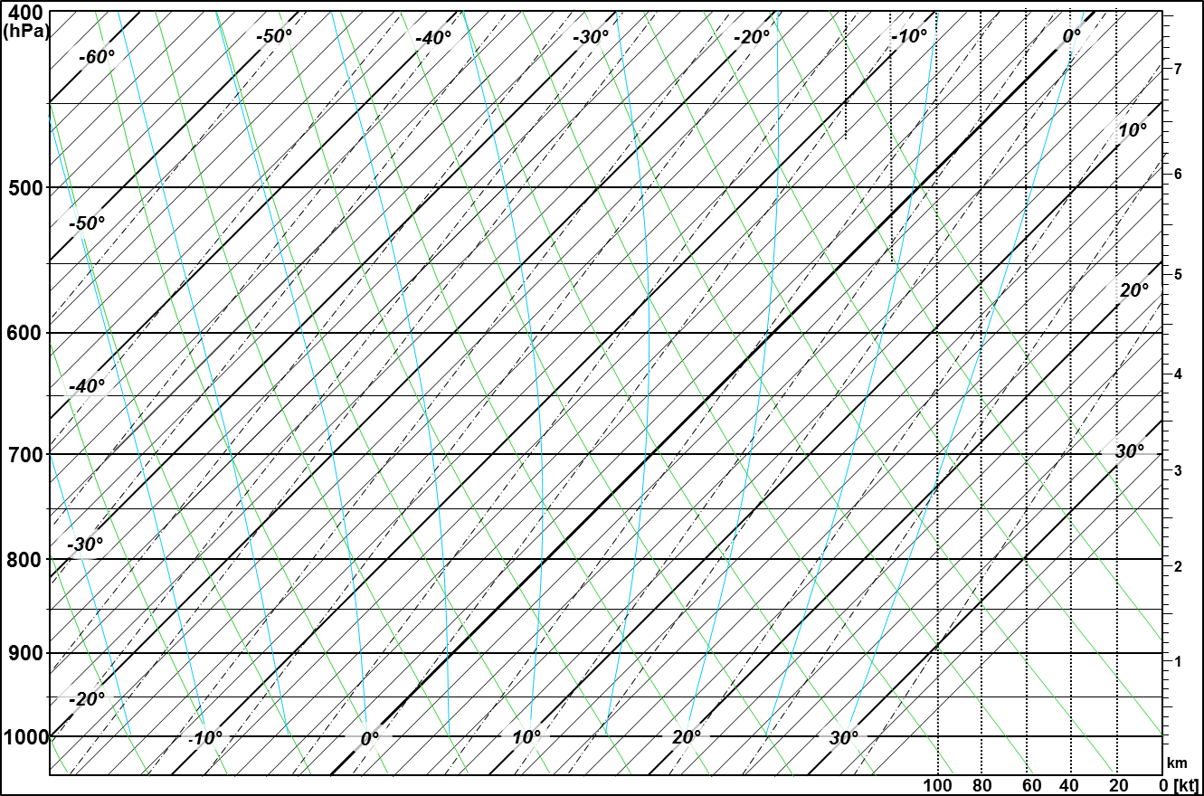
Emagramme et relief.
Température
de l'air
Température
Température
de condensation
Evolution du
mélange
700
pression
Adiabatique
sèche
vitesse
Adiabatique
humide
altitude
1

Slide 4
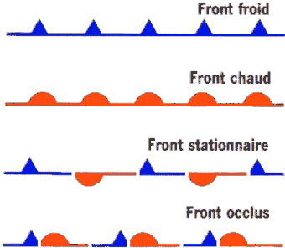
Liens et infos utiles
Radiosongages de Payerne:
https://www.meteosuisse.admin.ch/home/systemes-de-mesure-et-de-prevision/atmosphere/radiosondages.html
Radiosondages du monde entier:
http://weather.uwyo.edu/upperair/sounding.html (Mettre Skew-T dans le type de plot)
Site allemand de météo générale:
http://www.wetterzentrale.de/
Site des prévisions comparatives (spaghetti):
https://www.wetterzentrale.de/en/panels.php?map=1&model=gfs&var=1&run=12&lid=SPAG
Site français très complet:
http://www.meteociel.fr/modeles/gefs.php
Site français utilisant le modèle WRF – RASP:
http://meteo-parapente.com/
Le site de Jean Oberson:
http://www.soaringmeteo.ch/
L'emplacement des documents de ce cours:
http://www.vol-libre-geneve.ch/~webcam/data/repository/meteo_old/francis/CoursMeteo/
hPa | m~
200 | 12000
300 | 9200
400 | 7300
500 | 5700
600 | 4300
650 | 3700
700 | 3100
750 | 2500
800 | 2000
850 | 1500
900 | 1000
1000 | 0
Mph | 0 | 5 | 10 | 15 | 40 | 50 | 70 | 100
Km/h | 0 | 9 | 19 | 28 | 74 | 93 | 130 | 186
Sym (WSW)

